Slide 1
World Conference on Educational Media and Technology ED-MEDIA 2011
Jozef Tvarožek, Marián Šimko
Lisabon, Portugalsko

Slide 2
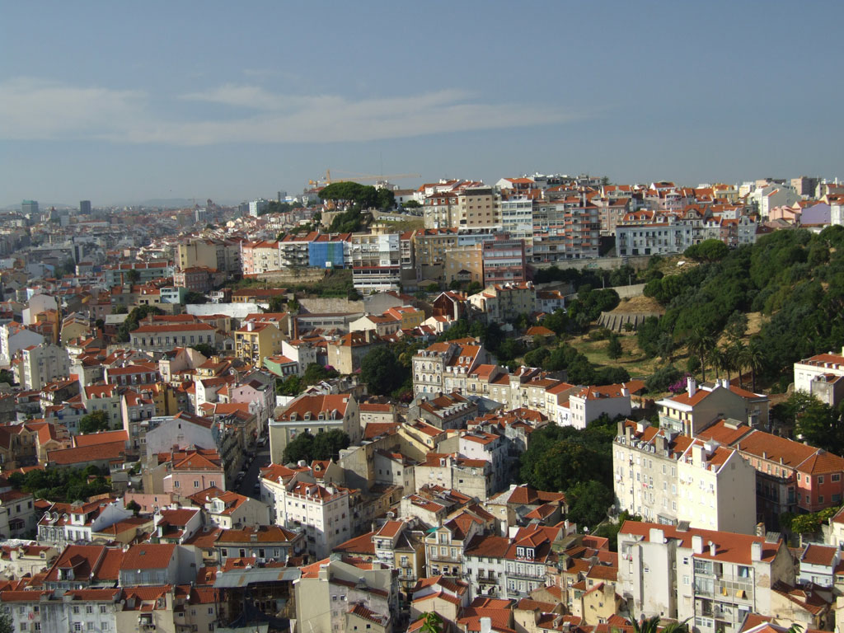

Slide 3
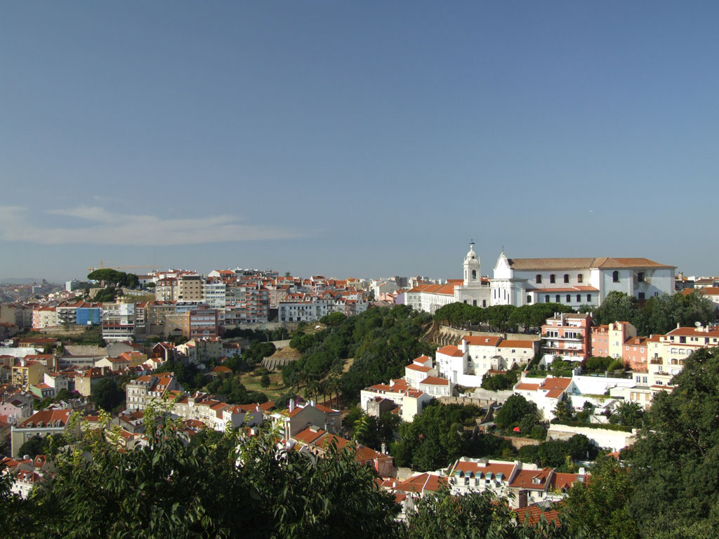

Slide 4
Svetová konferencia
www.aace.org/conf/edmedia
27. 6. – 1. 7. Faculty of Letters
Prezentácie príspevkov vždy súčasne v 15+ miestnostiach
Príspevky a prezentácie v EdITLib

Slide 5
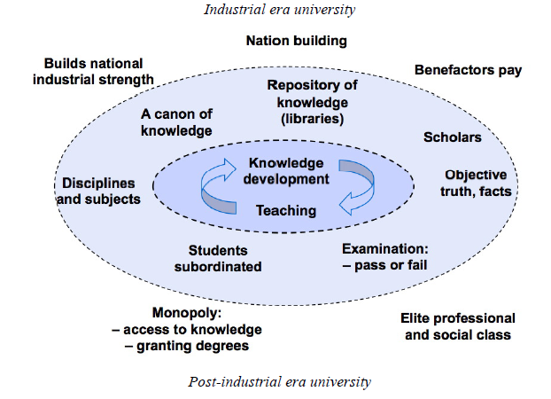

Slide 6
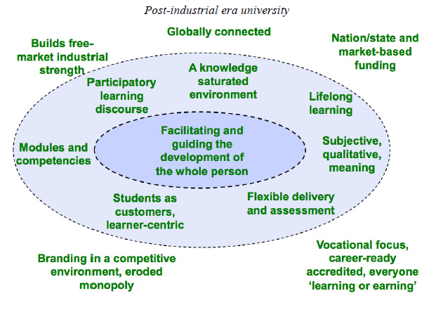

Slide 7
Hlavné témy
Bringing the Social into Learning with OM http://www.open.ac.uk/blogs/sociallearn/2011/07/01/sociallearn-edmedia2011/
Learning analytics http://www.open.ac.uk/blogs/sociallearn/2011/06/14/social-learning-analytics/

Slide 8
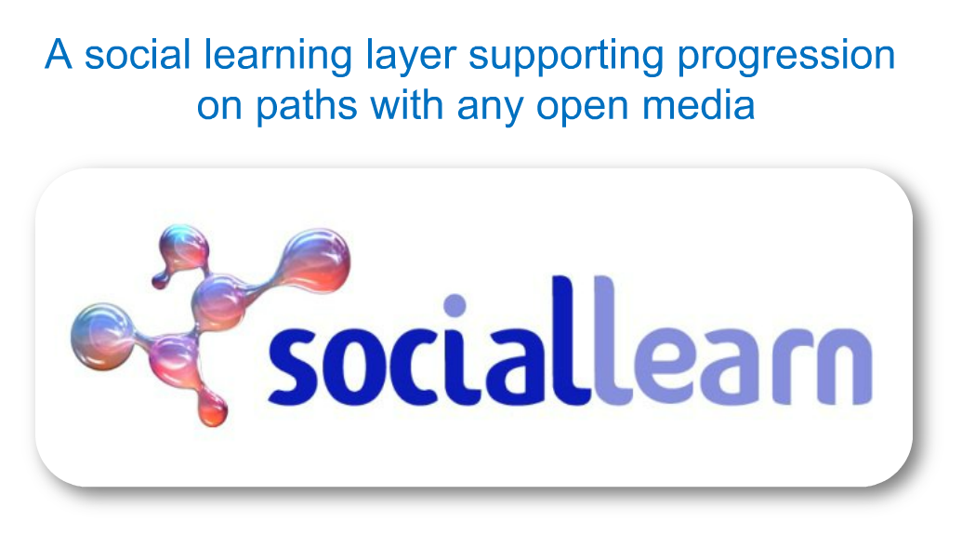
Sociallearn http://www.open.ac.uk/blogs/sociallearn/

Slide 9
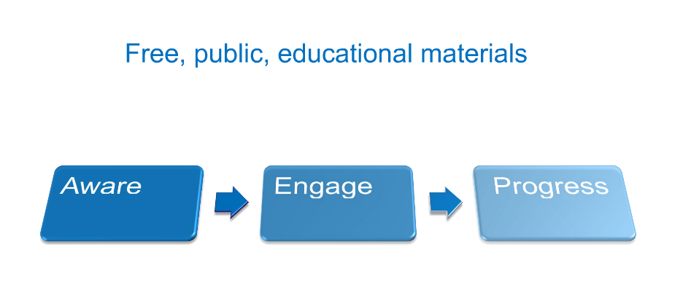

Slide 10
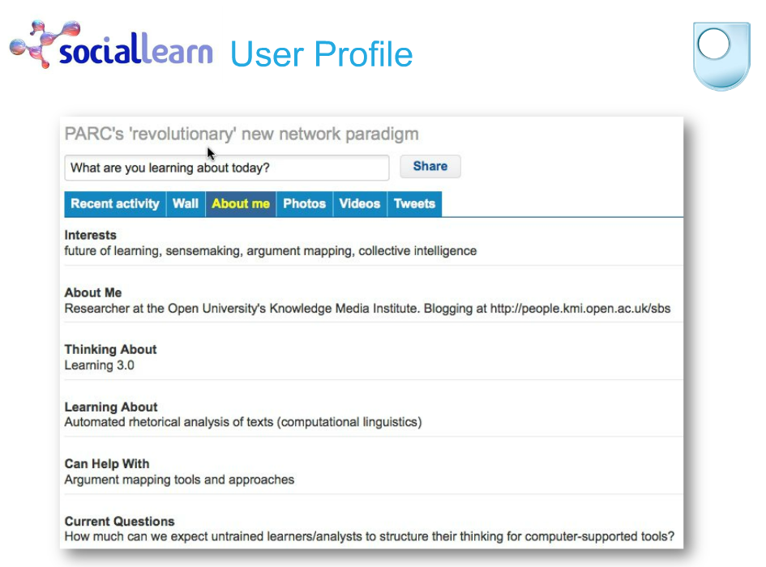

Slide 11
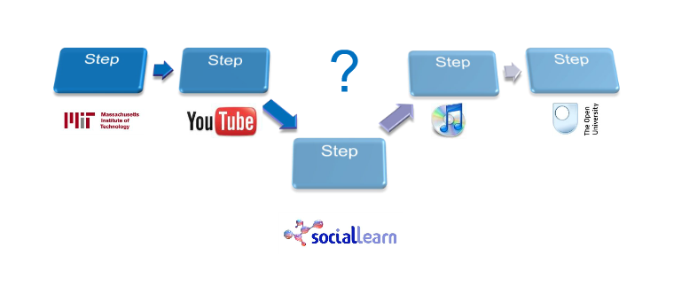

Slide 12
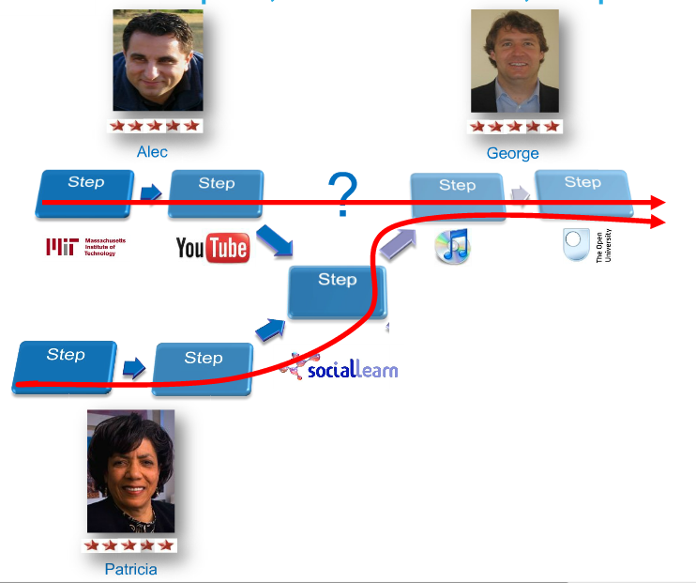

Slide 13
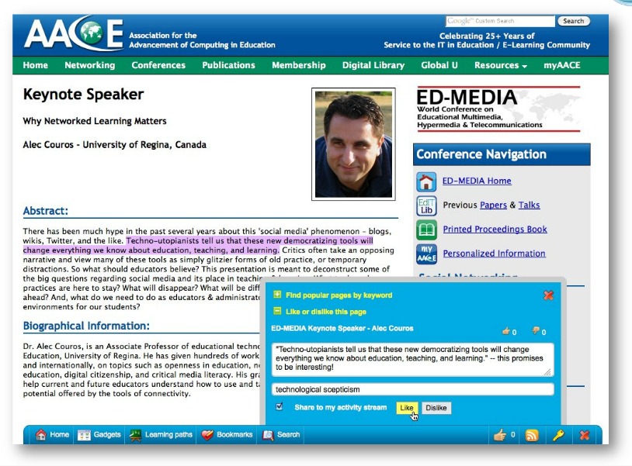

Slide 14
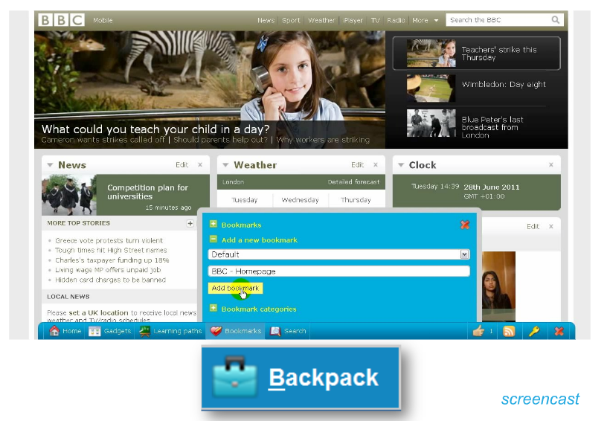

Slide 15
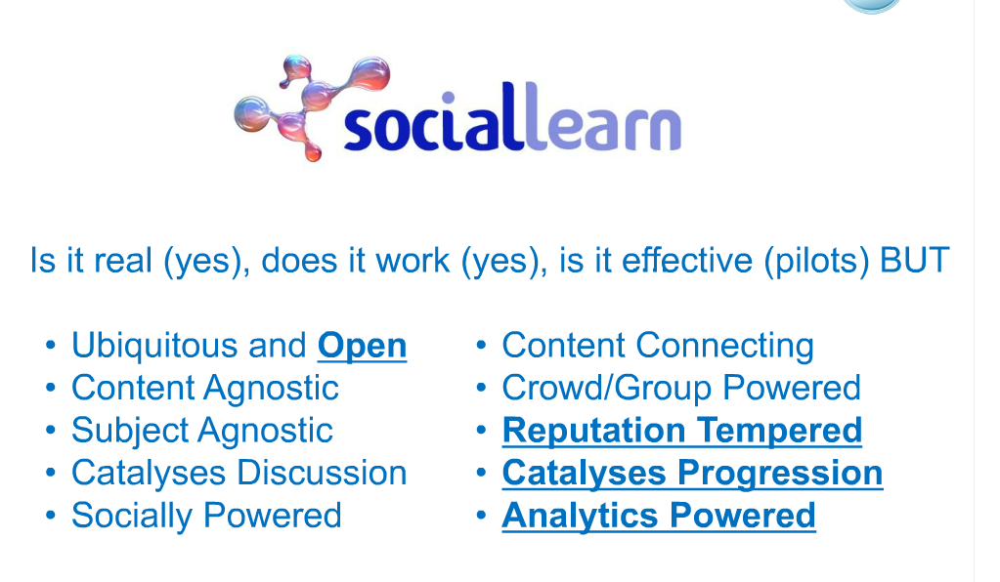

Slide 16
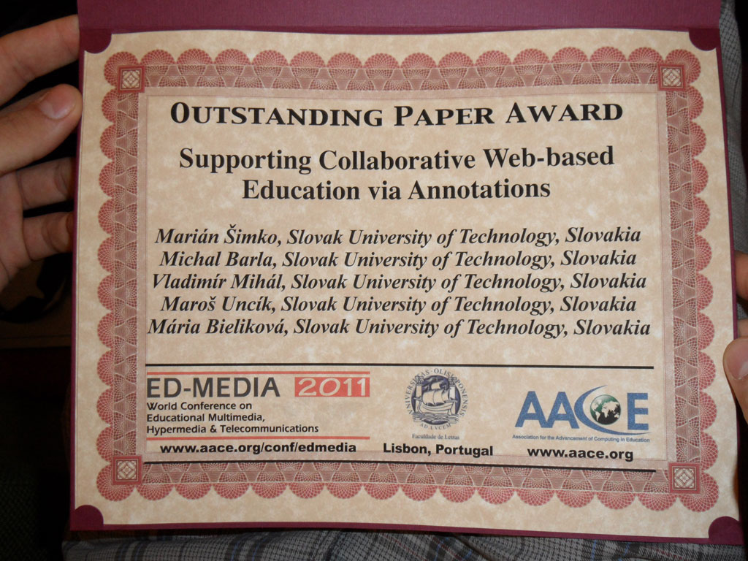

Slide 18
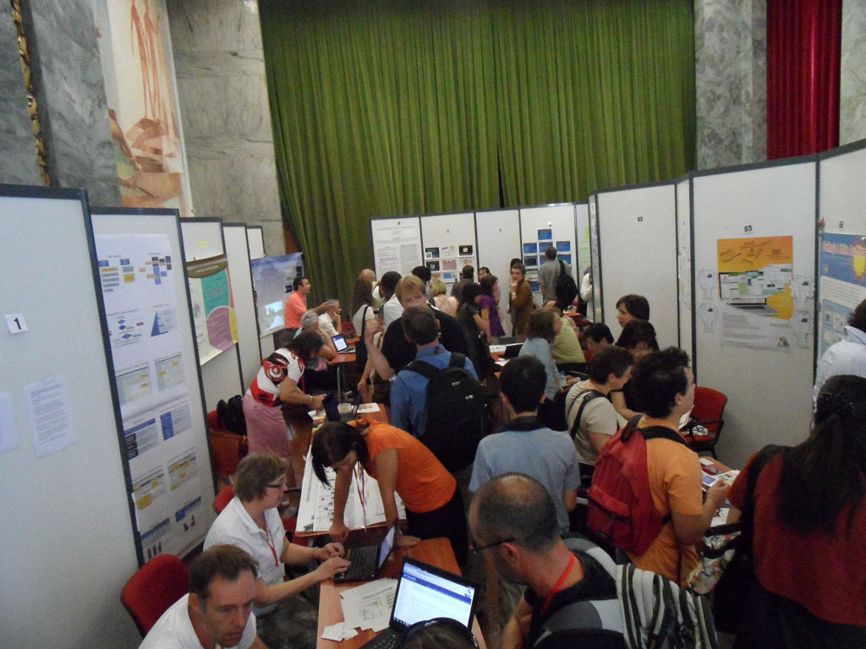

Slide 19
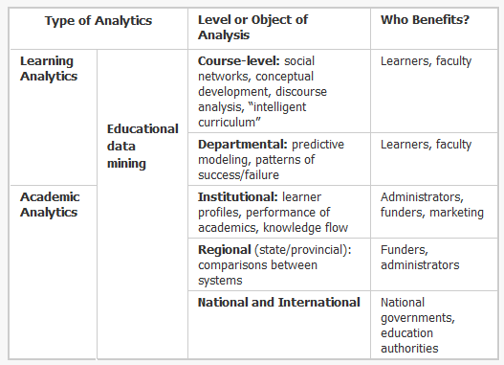
Learning analytics http://www.learninganalytics.net/
Využiť silu dolovania v dátach, interpretácie a modelovania pre zlepšenie vyučovania a učenia, a prispôbenie štúdia študentovi.
Analýza
Sociálnej siete
Diskurzu
Obsahu
Dispozícií
Kontextu

Slide 23
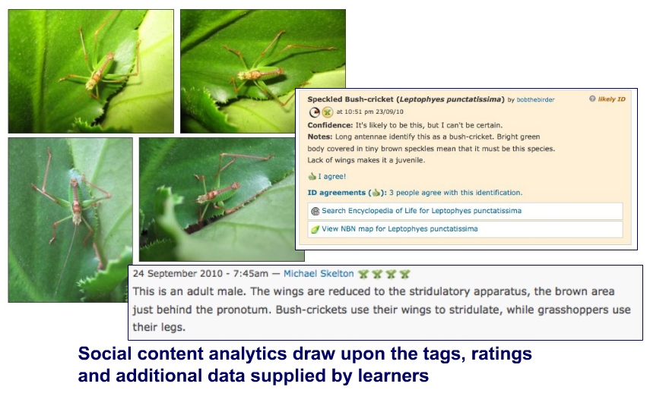

Slide 24
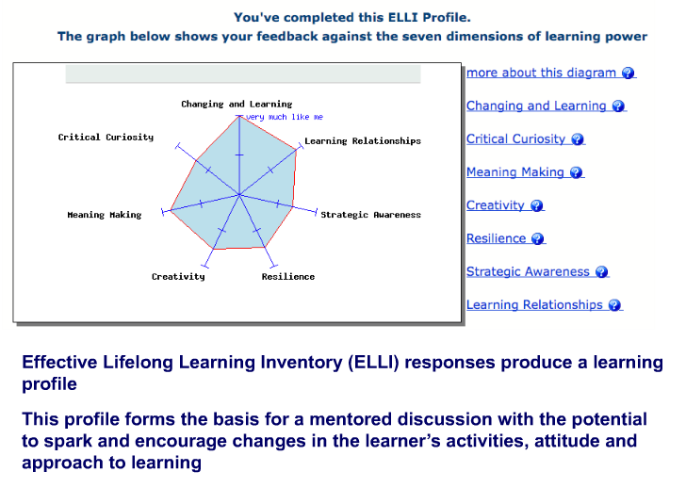

Slide 26
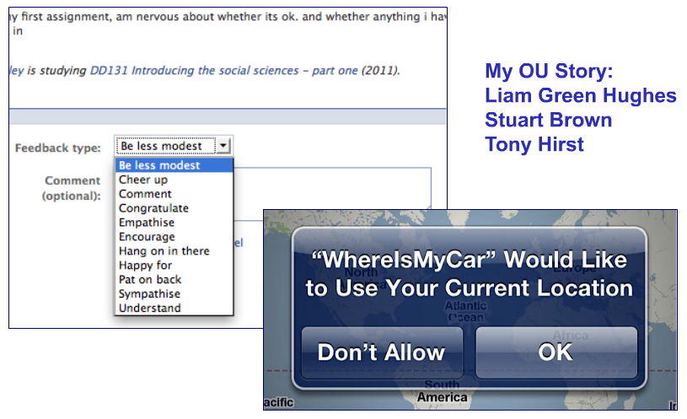
Kontext
Formálne/neformálne
Mobilné
Synchrónne/asynchrónne

Slide 27
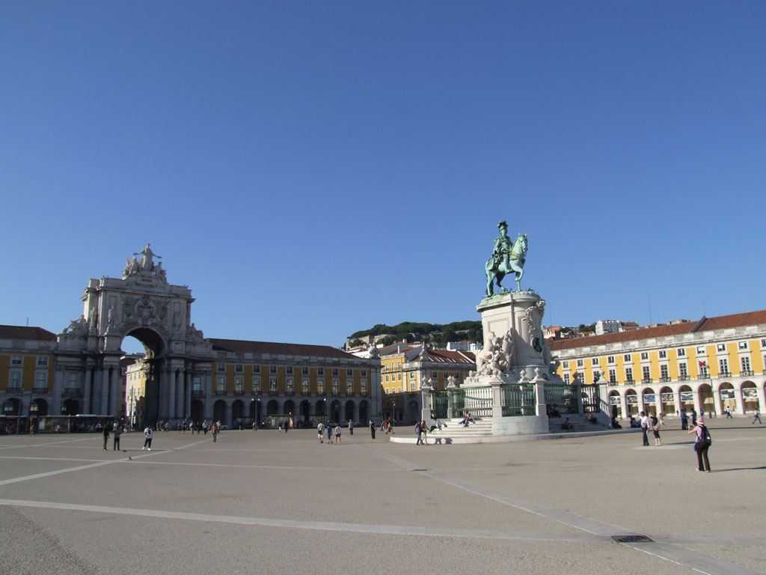

Slide 28
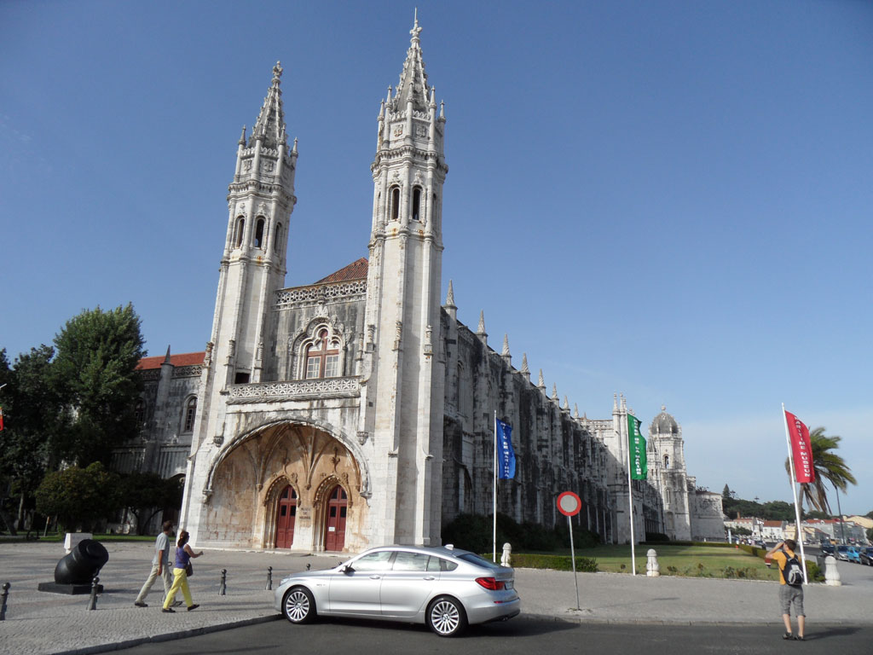

Slide 29
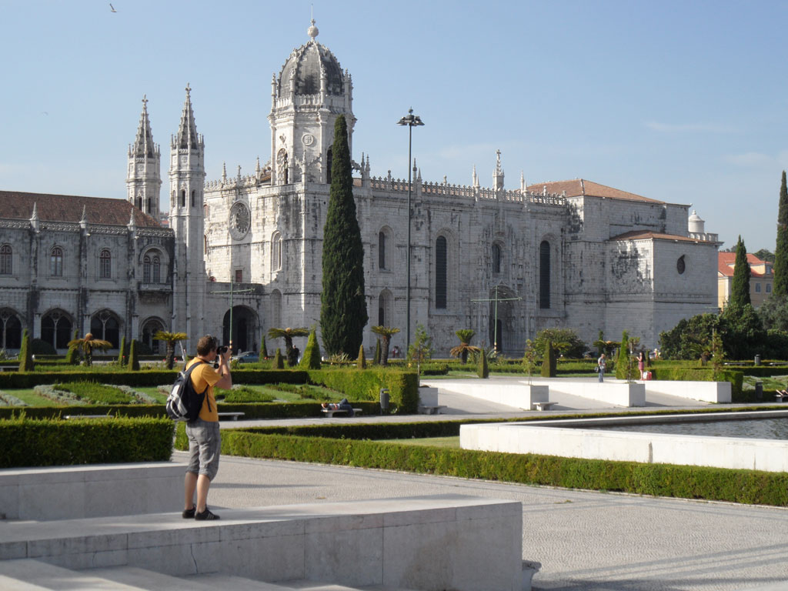

Slide 30
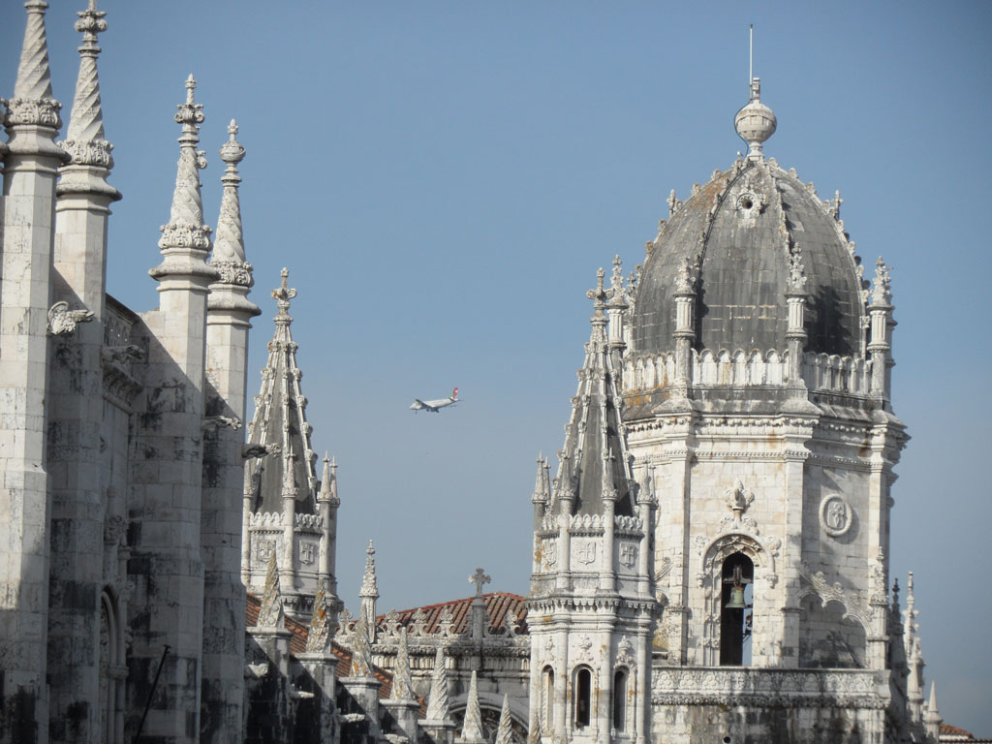

Slide 31
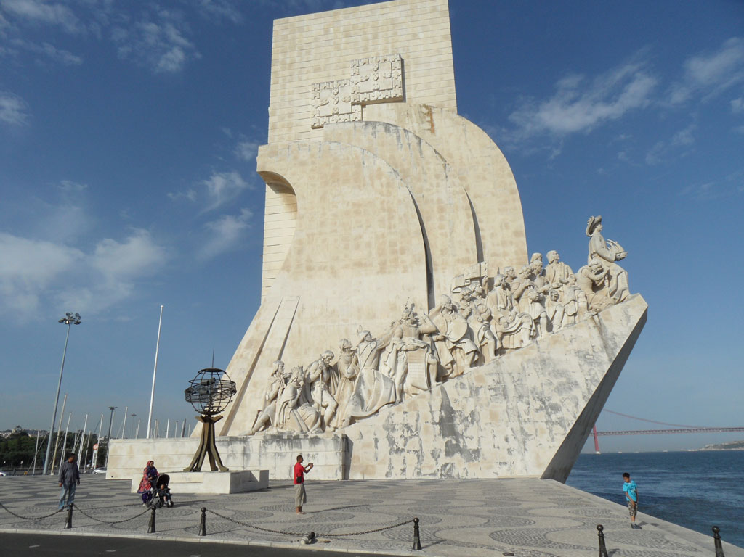

Slide 32
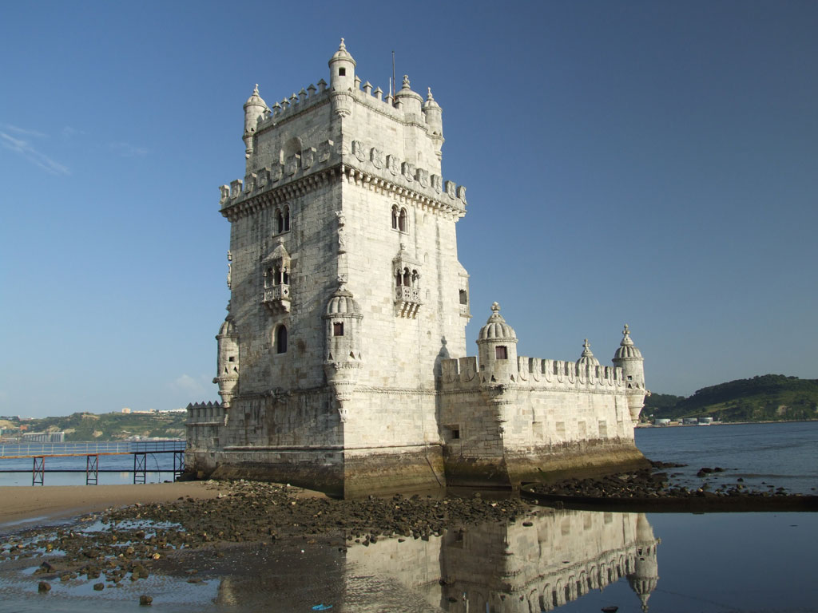

Slide 33
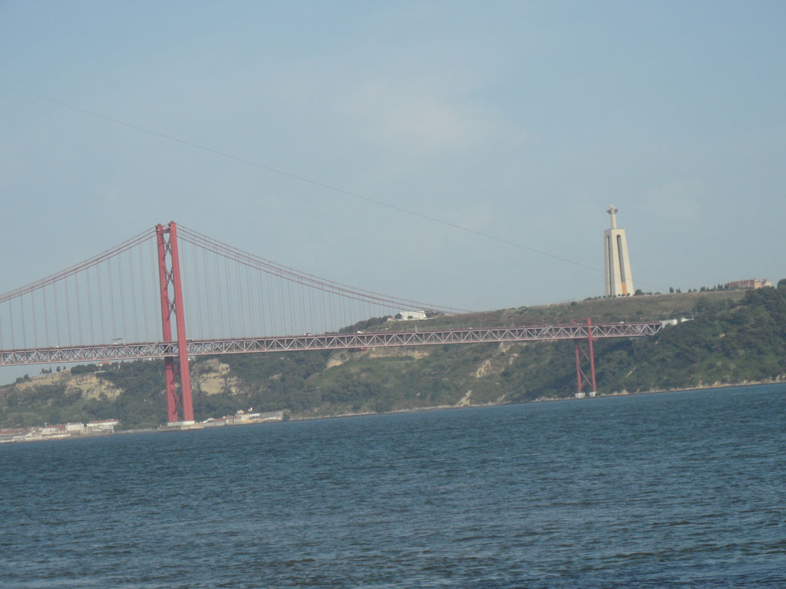

Slide 34
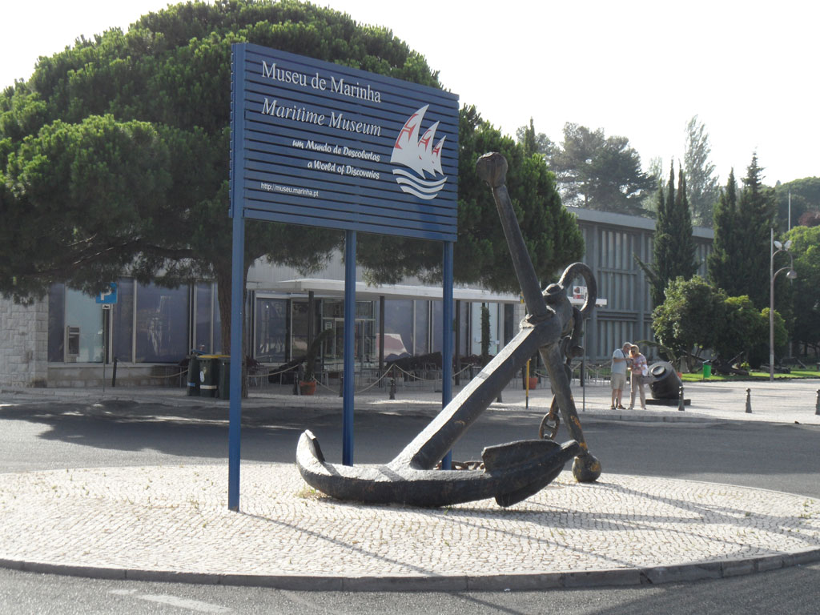

Slide 35
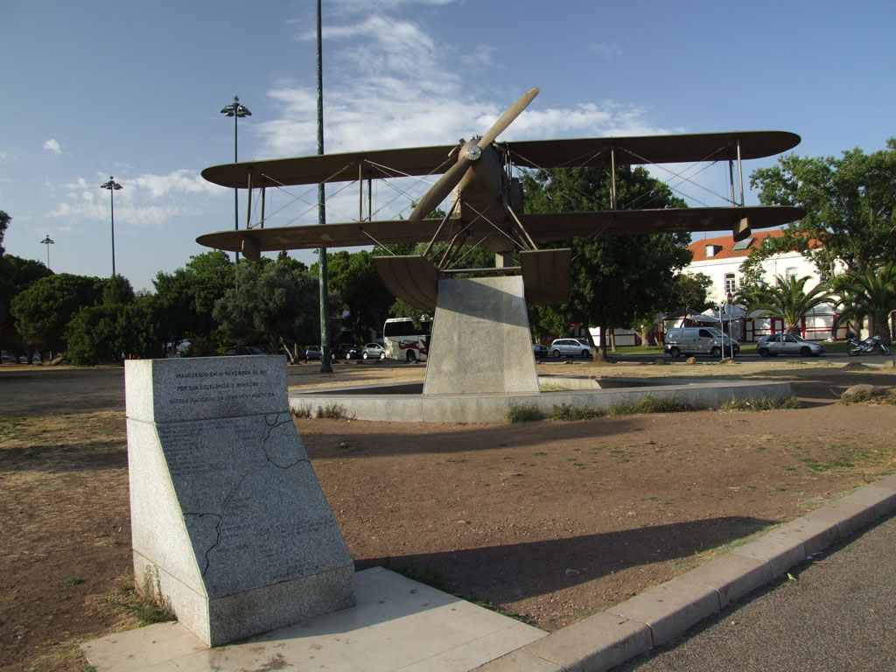

Slide 36
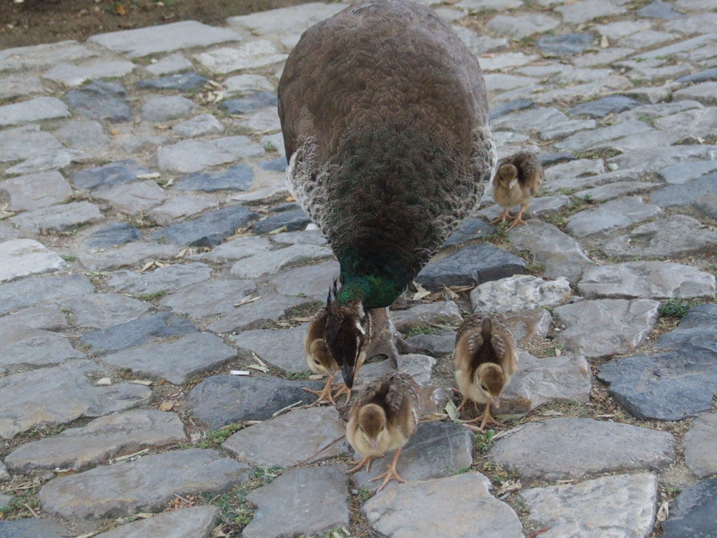
Bem-vindos em Lisboa!

